Slide 1

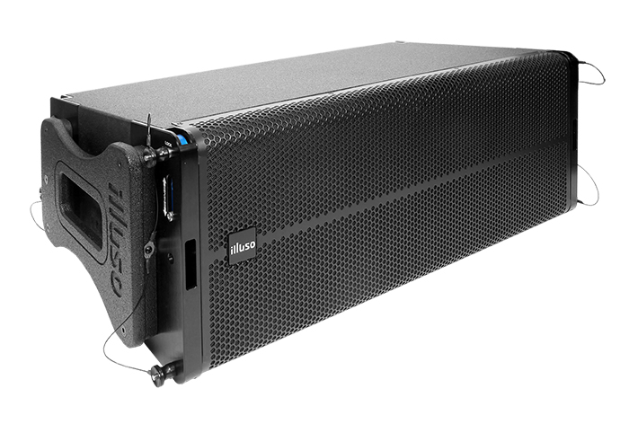

Line Array Dual 10” Speaker
DS-8103C
Professional Line Array Speaker System
FEATURE
2개의 10” 고성능 네오디윰 드라이버와 2개의 1.7” 컴프레션 중고역 드라이버
매우 이상적인 사운드와 파워풀한 사운드를 제공하여 중대규모 구성에
이상적으로 적용할 수 있는 라인어레이 스피커
SPECIFICATION
항목 | 세부내용
드라이버 구성 | LF 10"x2, HF 1.7"x2 (Neodymium)
주파수 응답 LF | 60Hz ~ 2.24kHz (÷6dB)
주파수 응답 HF | 2.14kHz ~ 20kHz (÷3dB)
Sensitivity(음압 레벨) | 98dB(1W@1m)
파워핸들링 | LF 800W, HF 120W (RMS)
최대출력 | Max.SPL(1m) 140dB
임피던스 | LF 8 Ohm / HF 16 Ohm
수평 지향각 | 90°
네트워크 설계 | Bi-Amp
결속 가능 서브우퍼 모델 | DS-8215C
사이즈 | 960 x 314 x 465mm (±5%)
무게 | 38kg (±5%)
서울시 동작구 상도로 17 동화빌딩
TEL : 02-825-0300 FAX: 02-825-1141
www.dhe-av.co.kr

